Slide 1
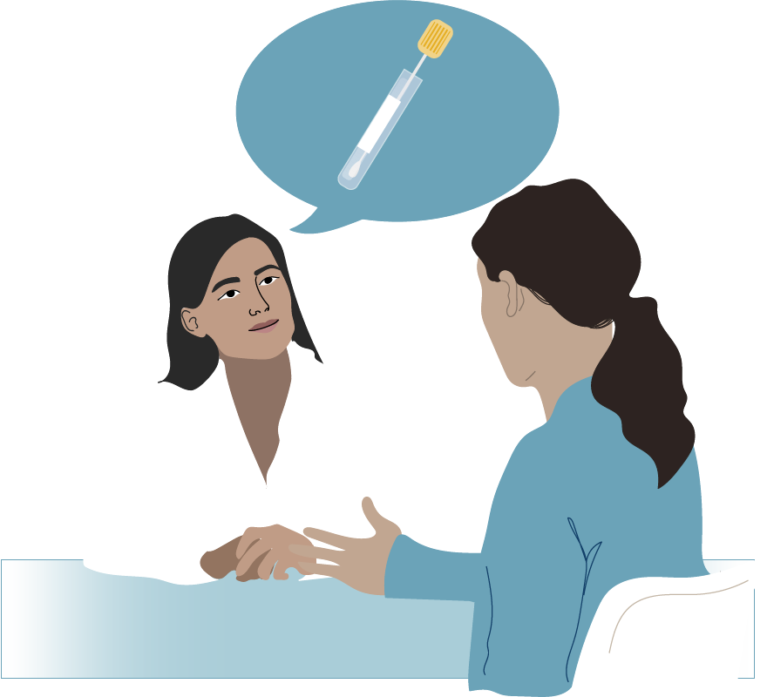
Er det vanskelig for deg å ta livmorhalsprøven? Do you find taking a cervical screening test challenging?
Snakk med fastlegen din om
HPV HJEMMETEST
som du kan ta selv
Talk to your doctor about HPV self-sampling
Les mer på hpvhjemmetest.no

